Slide 1
Бюджет Еткульского муниципального округа Челябинской области на 2026 год и на плановый период 2027 и 2028 годов для граждан
Материал подготовлен на основе решения Собрания депутатов Еткульского муниципального округа Челябинской области от 24.12.2025г. № 130 «О бюджете Еткульского муниципального округа Челябинской области на 2026 год и на плановый период 2027 и 2028 годы».
В материале наглядно и доступно рассказывается о местном бюджете: основах его формирования, основных характеристиках, статьях расходов.

Slide 2
Бюджет – это план доходов и расходов на определенный период.
Виды бюджетов
Бюджеты публично-правовых образований
Российской Федерации федеральный бюджет бюджеты государственных внебюджетных фондов РФ
Субъектов РФ
региональные бюджеты бюджеты территориальных фондов обязательного медицинского страхования
Муниципальные образования
местные бюджеты

Slide 3
Кто управляет и распоряжается бюджетом?
Участники бюджетного процесса
Глава Еткульского муниципального округа Челябинской области
Собрание депутатов Еткульского муниципального округа Челябинской области
Учреждения, организации
Администрация Еткульского муниципального округа Челябинской области
Финансовое управление администрации Еткульского муниципального округа Челябинской области

Slide 4
Этапы работы с бюджетом
Бюджетный процесс
1
Составление проекта бюджета
2
Рассмотрение и утверждение бюджета
3
Исполнение бюджета
4
5
Утверждение бюджетной отчетности
Контроль за исполнением бюджета

Slide 5
Основные параметры бюджетов
Бюджет
(форма образования и расходования денежных средств, предназначенных для финансового обеспечения задач и функций местного самоуправления)
Доходы
(поступающие в бюджет денежные средства, за исключением средств, являющихся источниками финансирования дефицита бюджета)
Профицит
Принимается решение как использовать избыточные доходы (например: накапливать резервы, остатки, погашать долг)
Расходы
(выплачиваемые из бюджета денежные средства, за исключением средств, являющихся источниками финансирования дефицита бюджета)
Дефицит
Принимается решение как покрывать дефицит (например: использовать имеющиеся накопления, остатки, взять в долг)

Slide 6
Основные показатели социально-экономического развития Еткульского муниципального района в 2025 году (оценка)
Отгружено товаров собственного производства, выполнено работ и услуг собственными силами по «чистым» видам деятельности (по крупным и средним организациям) - 15501,5 млн. рублей
Среднегодовая численность населения – 29,5 тыс. человек
Инвестиции в основной капитал за счет всех источников финансирования – 1798,2 мл. рублей
Фонд оплаты труда 3156,1 млн. рублей

Slide 7
Из чего складывается местный бюджет в 2026 году?
Налог на доходы физических лиц
Налог на добычу полезных ископаемых
Неналоговые доходы
Доходы от продажи материальных и нематериальных активов
другие
Федеральные и областные средства
Перечисления из федерального бюджета (программы)
Перечисления из областного бюджета (дотации, субсидии, субвенции)
другие
Акцизы
Штрафы
Доходы от использования имущества, находящегося в муниципальной собственности (аренда земли , аренда имущества)
Налоги
Налог, взимаемый в связи с применением упрощенной системы налогообложения

Slide 8
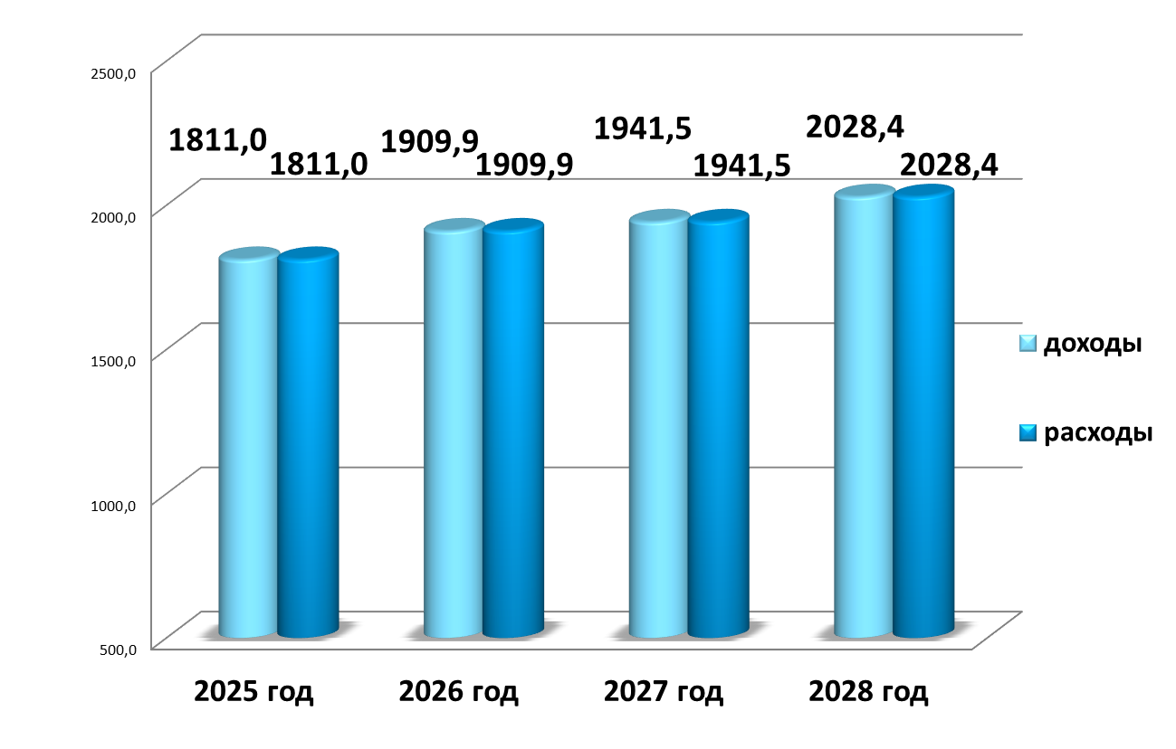
Параметры бюджета на 2026 год и на плановый период 2027 и 2028 годов
Млн.рублей
105,5 %
104,5 %
101,7

Slide 9
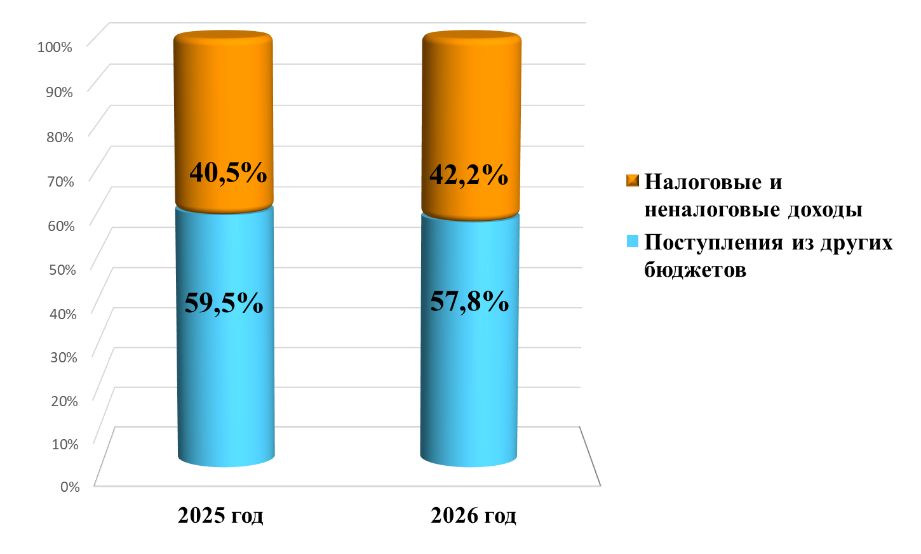
Структура доходов бюджета
1811,0 млн.руб.
1909,9 млн.руб.
733,3 млн.руб.
805,9
млн.руб.
1077,7 млн.руб.
1104,0 млн.руб.

Slide 10
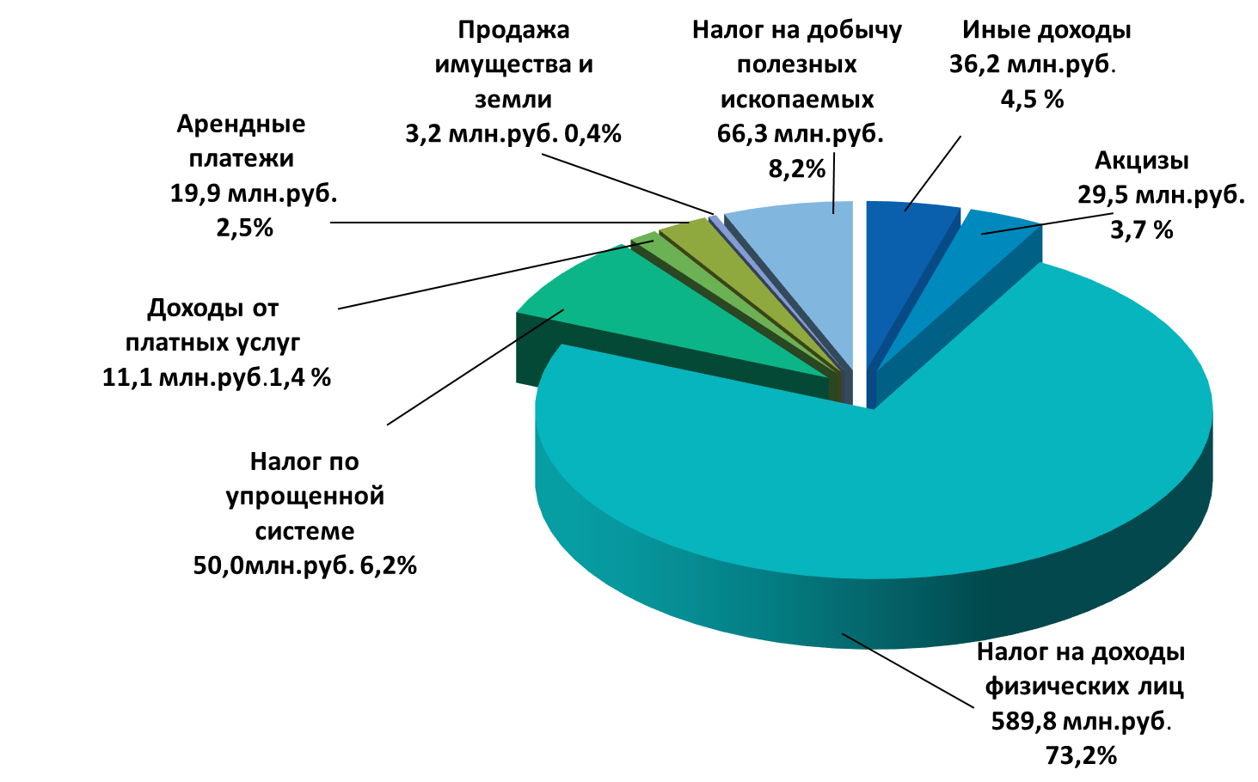
Структура налоговых и неналоговых доходов бюджета в 2026 году

Slide 11
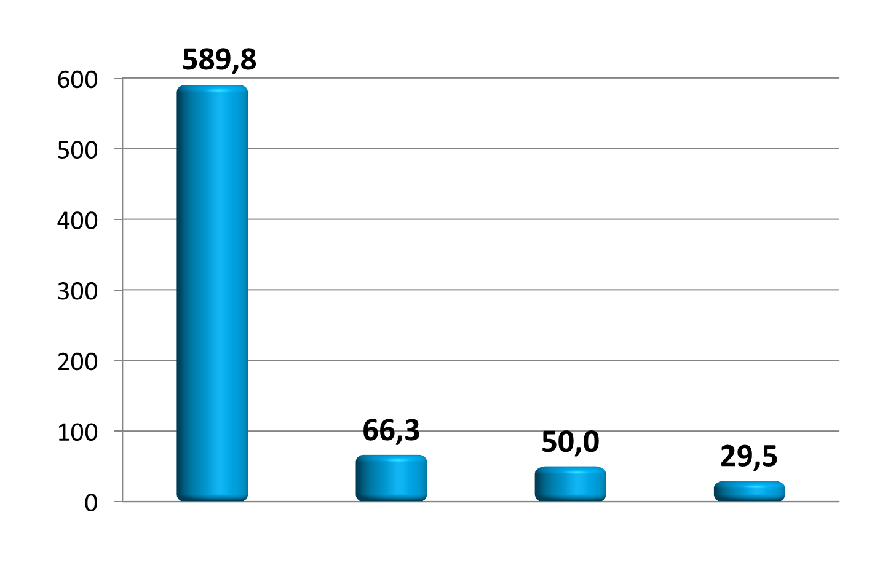
Динамика по основным доходным источникам местного бюджета в 2026 году
Млн.рублей
12,3%
1,1%
-28,6 %
4,2%
НДФЛ
НДПИ
УСН
Акцизы

Slide 12
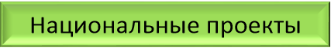
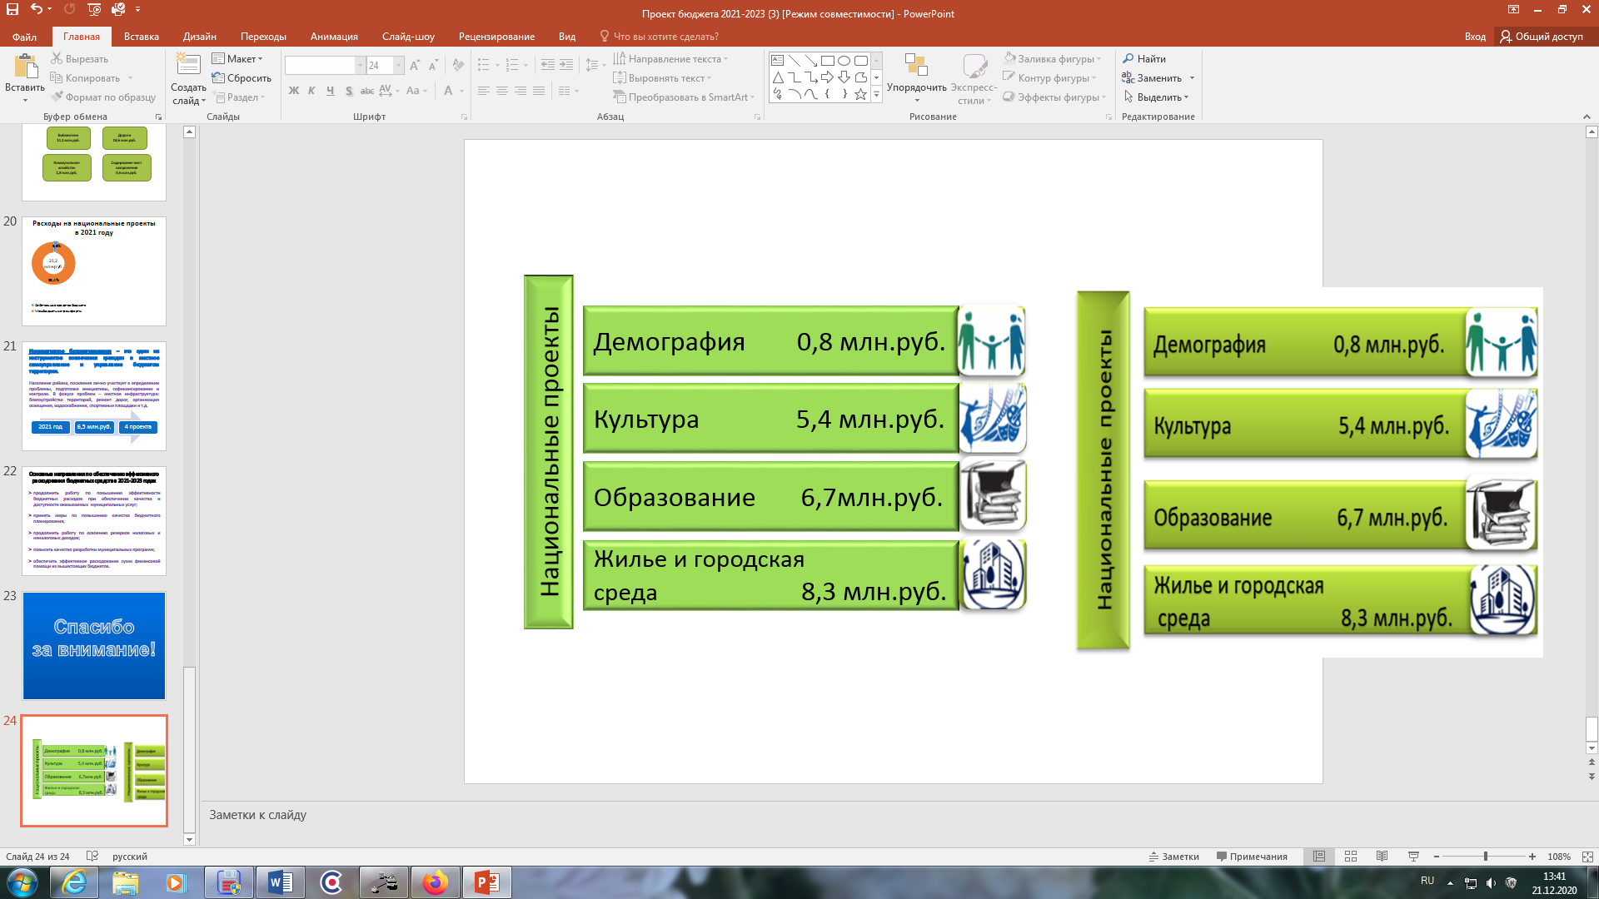
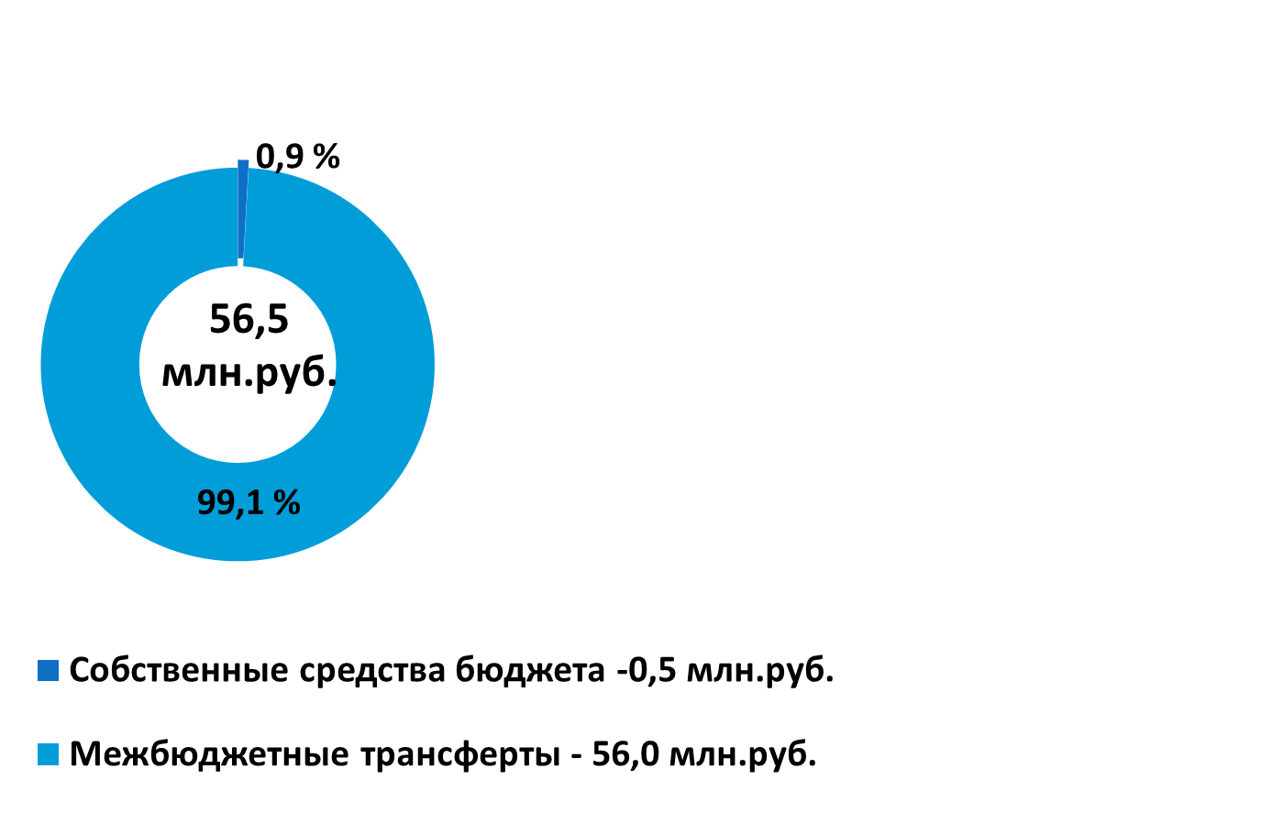
Расходы на национальные проекты в 2026 году
Молодежь
и дети 37,8 млн.руб.
Инфраструктура
для жизни 18,7 млн.руб.

Slide 13
Расходы местного бюджета социального характера в 2026 году
1486,6
млн.руб.
Образование
Социальная политика
Культура
Физкультура и спорт
Здравоохранение
77,8 %

Slide 14
Распределение расходов по отраслям в 2026 году

Slide 15
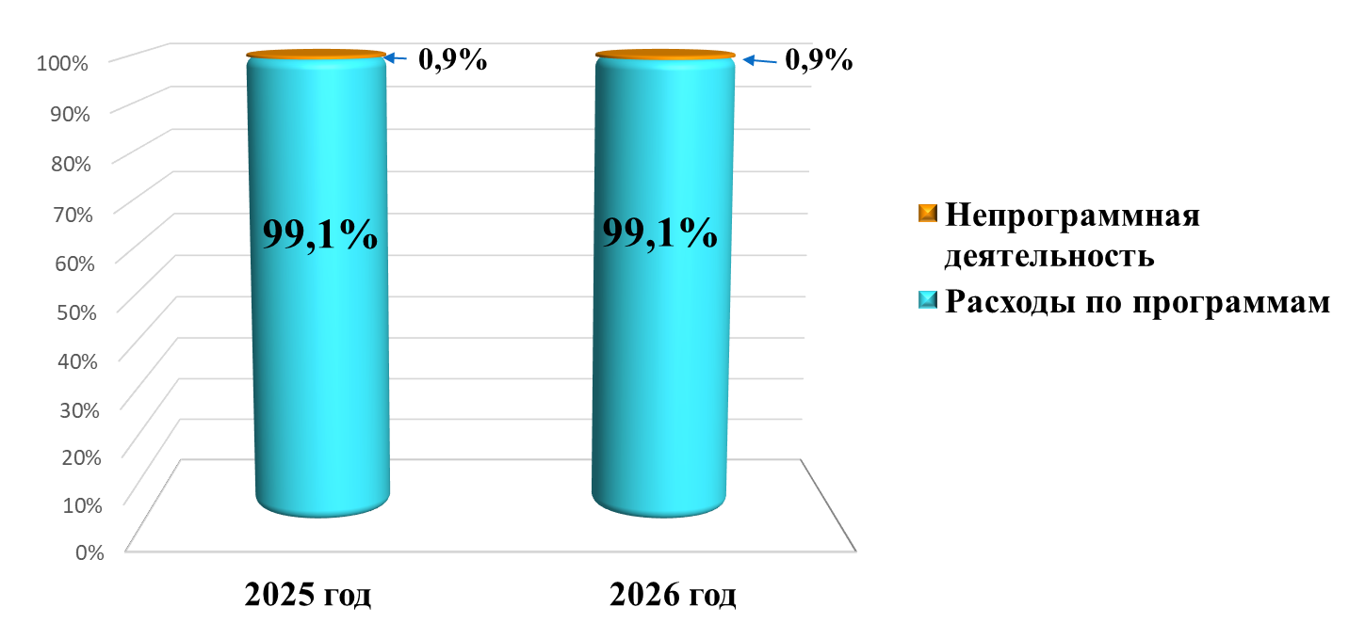
Программный бюджет
В 2026 году запланировано финансирование расходов по 27 муниципальным программам на общую сумму 1892,2 млн.рублей
1811,0 млн.руб.
1909,9 млн.руб.
+5,6%
1795,3 млн. руб.
1892,2 млн. руб.

Slide 16
Муниципальная программа
«Развитие образования в Еткульском муниципальном округе»
1006,1 млн.руб.
926,1 млн.руб.
+8,6 %
(+80,0 млн.руб.)
2025 год
2026 год

Slide 17
Муниципальная программа
«Развитие социальной защиты населения в Еткульском муниципальном округе»
288,1 млн.руб.
321,2 млн.руб.
+11,5%
(+33,1 млн.руб.)
2025 год
2026 год

Slide 18
Программы по жилищно-коммунальному хозяйству
83,5 млн.руб.
(+26,2 млн.руб.)
- Муниципальная программа «Обеспечение доступным и комфортным жильем и коммунальными услугами»
73,1
млн.руб.
- Муниципальная программа «Формирование современной городской среды»
8,4
млн.руб
+45,7%
- Муниципальная программа «Чистая вода»
2,0
млн.руб.

Slide 19
Муниципальная программа
«Развитие культуры в Еткульском муниципальном округе»
68,2 млн.руб.
96,7млн.руб.
+41,8%
(+28,5 млн. руб.)
2025 год
2026 год

Slide 20
Муниципальная программа
«Развитие физической культуры и спорта в Еткульском муниципальном округе»
82,7 млн. руб.
36,3 млн. руб.
-56,1%
(-46,4 млн. руб.)
2025 год
2026 год

Slide 21
Программы по работе с молодежью
1512,1 тыс.руб.
92,6 тыс.руб.
410,0 тыс.руб.
60,0 тыс.руб.
(+49,0 тыс.руб.)
(-89,3тыс.руб.)
(+50,0 тыс.руб.)
+3,3 %
-49,1%
+13,9 %
Профилактика безнадзорности и правонарушений несовершеннолетних
Противодействие распространению наркомании
Молодежная политика
Патриотическое воспитание молодых граждан

Slide 22
Инициативное бюджетирование – это один из инструментов вовлечения граждан в местное самоуправление и управление бюджетом территории.
Население района, поселения лично участвует в определении проблемы, подготовке инициативы, софинансировании и контроле. В фокусе проблем – местная инфраструктура: благоустройство территорий, ремонт дорог, организация освещения, водоснабжения, спортивные площадки и т.д.
2026 год
19,8 млн.руб.

Slide 23
Основные направления по обеспечению эффективного расходования бюджетных средств в 2026-2028 годах
продолжить работу по освоению резервов налоговых и неналоговых доходов, повысить эффективность управления дебиторской задолженностью по доходам;
продолжить работу по повышению эффективности бюджетных расходов при обеспечении качества и доступности оказываемых муниципальных услуг;
принять меры по повышению качества бюджетного планирования;
повысить качество разработки муниципальных программ;
обеспечить эффективное расходование сумм финансовой помощи из вышестоящих бюджетов.

Slide 24
Качество управления муниципальными финансами
По рейтингу Министерства финансов
Челябинской области
Еткульский муниципальный район в 2025 году вошел в 1-ю группу муниципальных образований с высоким качеством управления финансами

Slide 25
Глоссарий
Бюджет – форма образования и расходования денежных средств, предназначенных для финансового обеспечения задач и функций государства и местного самоуправления.
Безвозмездные поступления - это финансовая помощь из бюджетов других уровней (межбюджетные трансферты), от физических и юридических лиц.
Бюджетный год - законодательно установленный годовой срок исполнения бюджета. В Российской Федерации соответствует календарному году.
Бюджетная классификация - группировка доходов и расходов бюджетов всех уровней бюджетной системы РФ, а также источников финансирования дефицитов этих бюджетов, используемая для составления и исполнения бюджетов.
Бюджетный период – отрезок времени, охватывающий все стадии бюджетного планирования. Начинается бюджетный период с момента начала работы по составлению проекта бюджета и завершается утверждением отчета о его исполнении.
Бюджетный процесс - регламентируемая законодательством Российской Федерации деятельность органов государственной власти, органов местного самоуправления и иных участников бюджетного процесса по составлению и рассмотрению проектов бюджетов, утверждению и исполнению бюджетов, контролю за их исполнением, осуществлению бюджетного учета, составлению, внешней проверке, рассмотрению и утверждению бюджетной отчетности.
Бюджетная система Российской Федерации - совокупность всех бюджетов в РФ: федерального, региональных, местных, государственных внебюджетных фондов.
Главный распорядитель бюджетных средств (ГРБС) - орган государственной власти (местного самоуправления), орган управления государственным внебюджетным фондом, или наиболее значимое учреждение науки, образования, культуры и здравоохранения, напрямую получающий(ее) средства из бюджета и наделенный правом распределять их между подведомственными распорядителями и получателями бюджетных средств
Государственная (муниципальная) программа - система мероприятий и инструментов государственной политики, обеспечивающих в рамках реализации ключевых государственных функций достижение приоритетов и целей государственной политики в сфере социально-экономического развития и безопасности.
38

Slide 26
Дефицит - превышение расходов бюджета над его доходами.
Дотации - межбюджетные трансферты, предоставляемые на безвозмездной и безвозвратной основе без установления направлений и (или) условий их использования.
Доходы - это поступающие в бюджет денежные средства (налоги юридических и физических лиц, административные платежи и сборы, безвозмездные поступления).
Налогоплательщик - физическое лицо или юридическое лицо, на которое законом возложена обязанность уплачивать налоги.
Налоговые доходы – поступления в бюджет от уплаты налогов, установленных Налоговым кодексом РФ.
Национальная экономика – (с точки зрения как раздел расходов бюджета) аккумулирует расходы, связанные с руководством, управлением, оказанием услуг, а также предоставлением государственной поддержки в целях развития отраслей национальной экономики: сельского хозяйства, транспорта и дорожного хозяйства.
Неналоговые доходы – поступления от уплаты пошлин и сборов, установленных законодательством РФ и штрафов за нарушение законодательства.
Межбюджетные трансферты - это средства одного бюджета бюджетной системы РФ, перечисляемые другому бюджету бюджетной системы РФ.
Прогноз социально-экономического развития - документ, содержащий систему научно-обоснованных представлений о направлениях и результатах социально-экономического развития Российской Федерации на прогнозируемый период (среднесрочный или долгосрочный).
Профицит - превышение доходов над расходами бюджета.
Публичные слушания проводятся представительным органом муниципального образования, главой муниципального образования с участием жителей муниципального образования для обсуждения проектов муниципальных правовых актов по вопросам местного значения.
39

Slide 27
Расходы - это выплачиваемые из бюджета денежные средства (социальные выплаты населению, содержание государственных учреждений (образование, ЖКХ, культура и другие) капитальное строительство и другие).
Субвенция - бюджетные средства, предоставляемые бюджету другого уровня бюджетной системы РФ на безвозмездной и безвозвратной основах на осуществление определенных целевых расходов, возникающих при выполнении полномочий РФ, переданных для осуществления органам государственной власти другого уровня бюджетной системы РФ.
Субсидия - бюджетные средства, предоставляемые бюджету другого уровня бюджетной системы РФ, в целях софинансирования расходных обязательств, возникающих при выполнении полномочий органов местного самоуправления по вопросам местного значения.
40

